Slide 1
LAPAROSCOPIC SLEEVE GASTRECTOMY: FOLLOW UP A 10 ANNI
Dott.fabio guccione
U.O.C Chirurgia Generale Ind. Oncologico
Prof. G.Navarra A.O.U. G. Martino, Messina

Slide 2
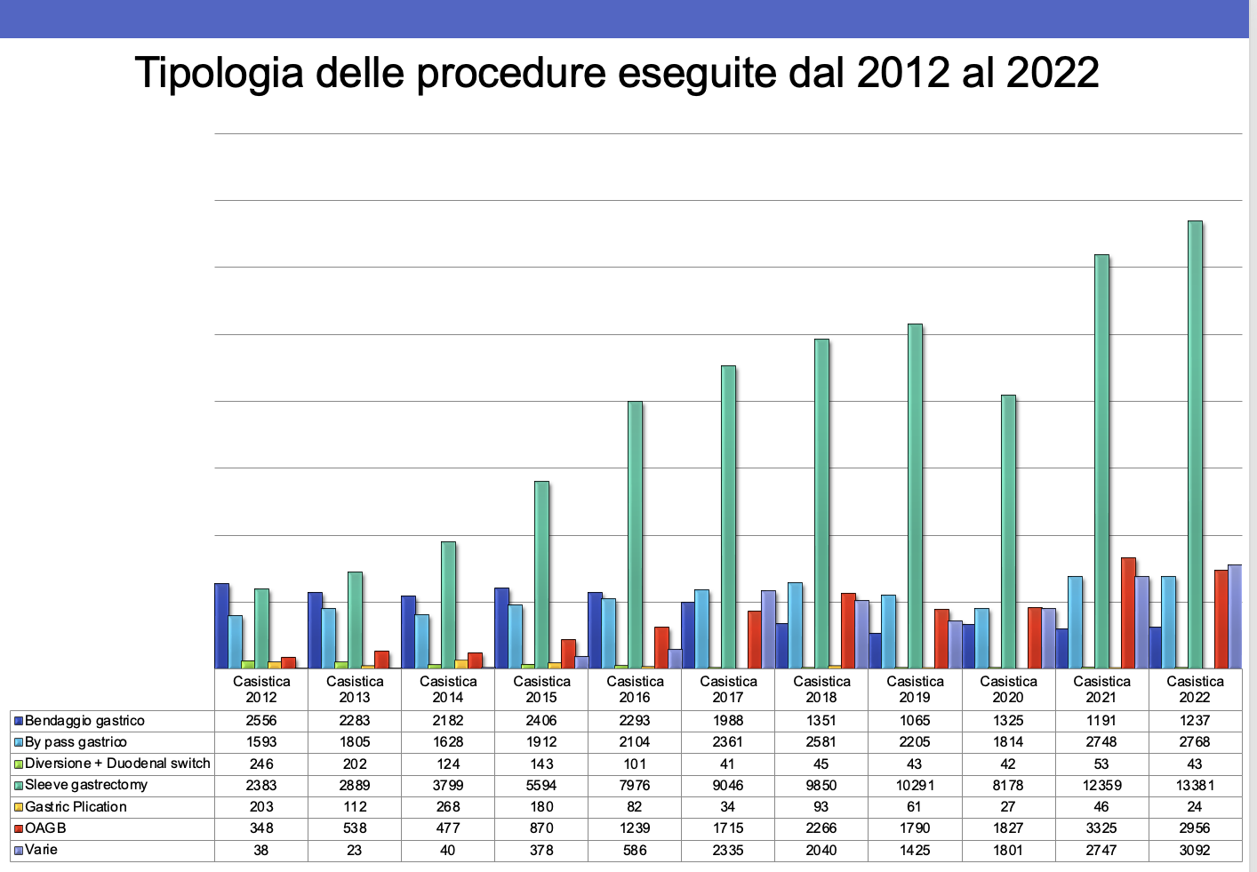
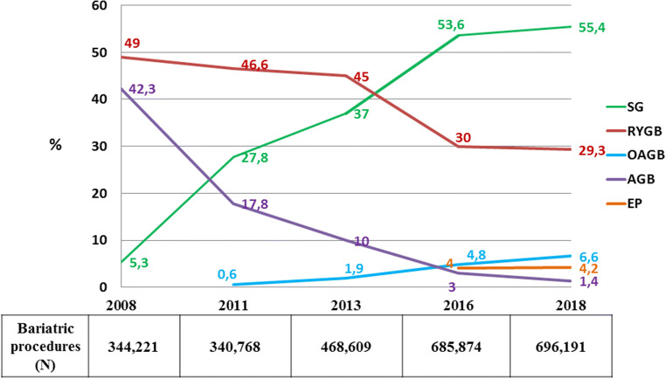

Slide 3
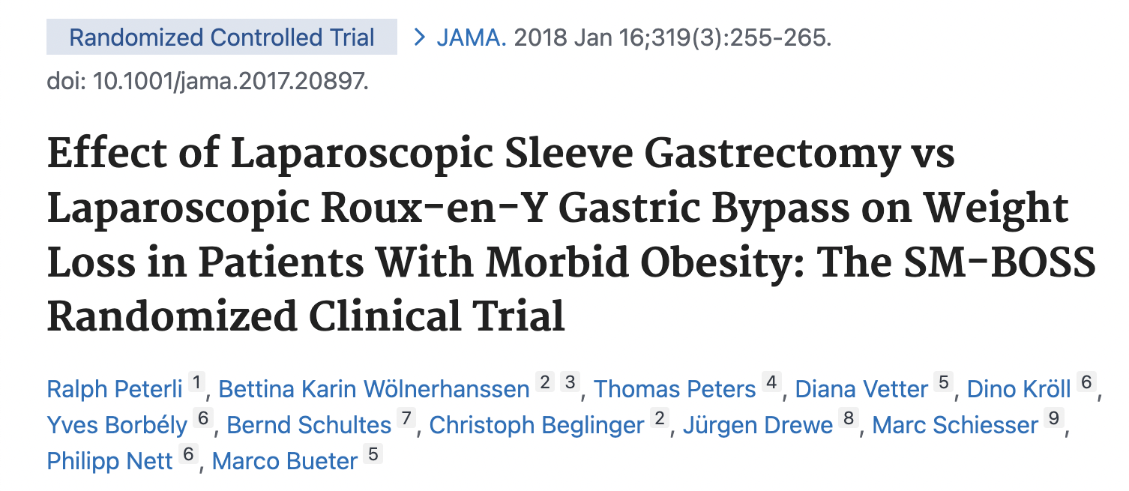
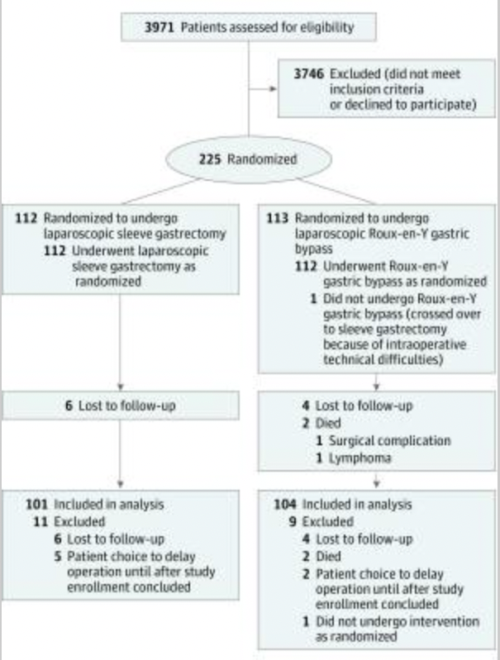
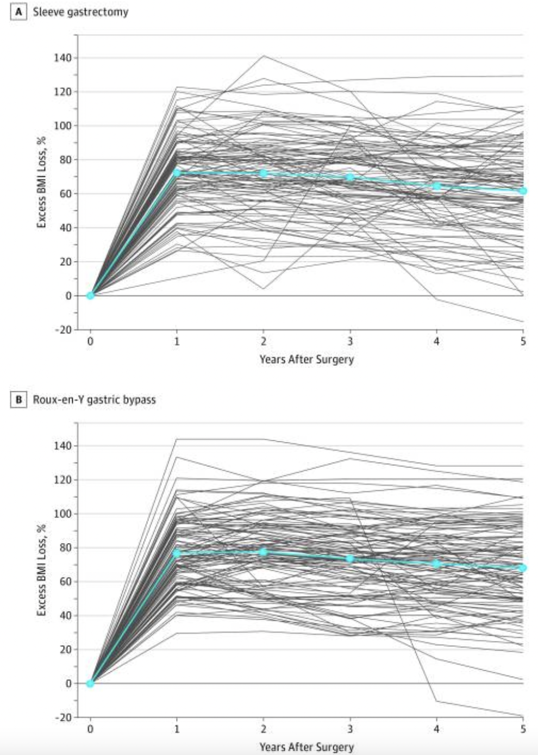
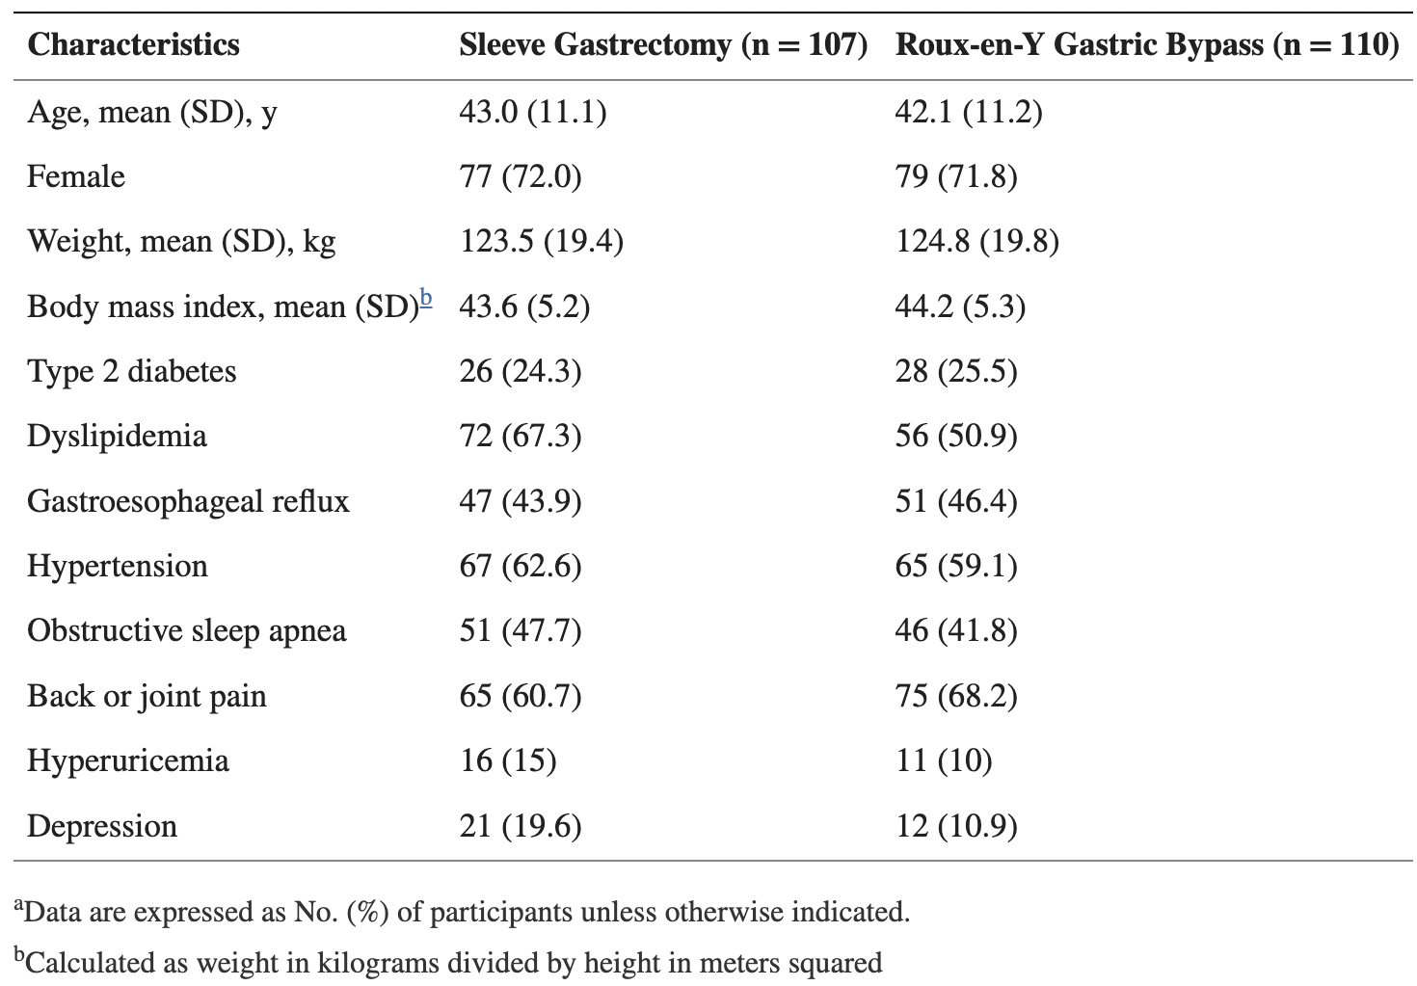
SLEEVE AND WL

Slide 4
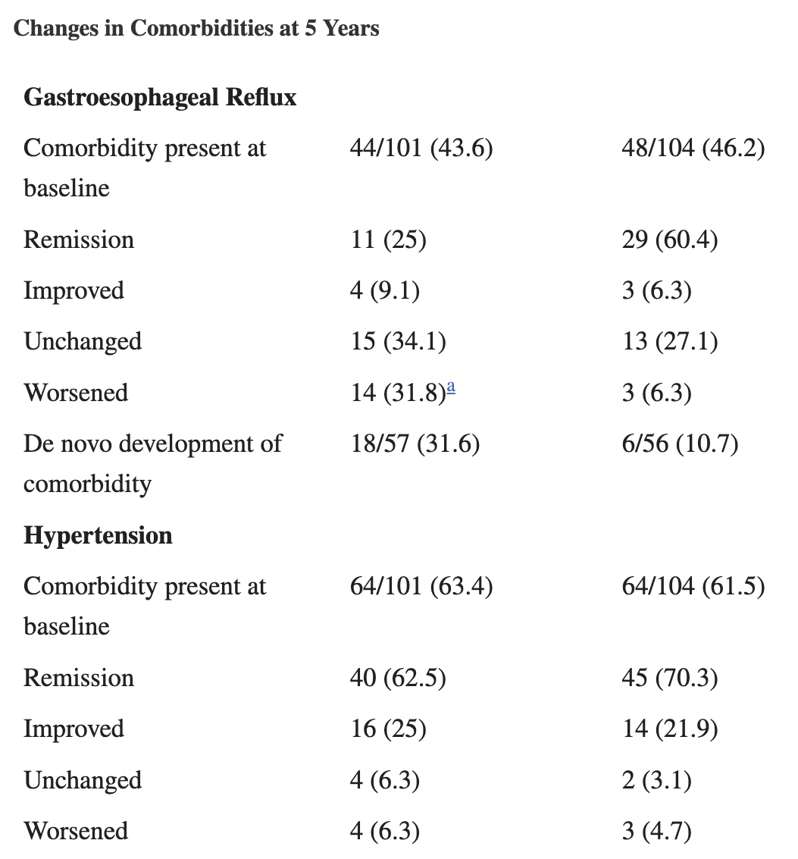
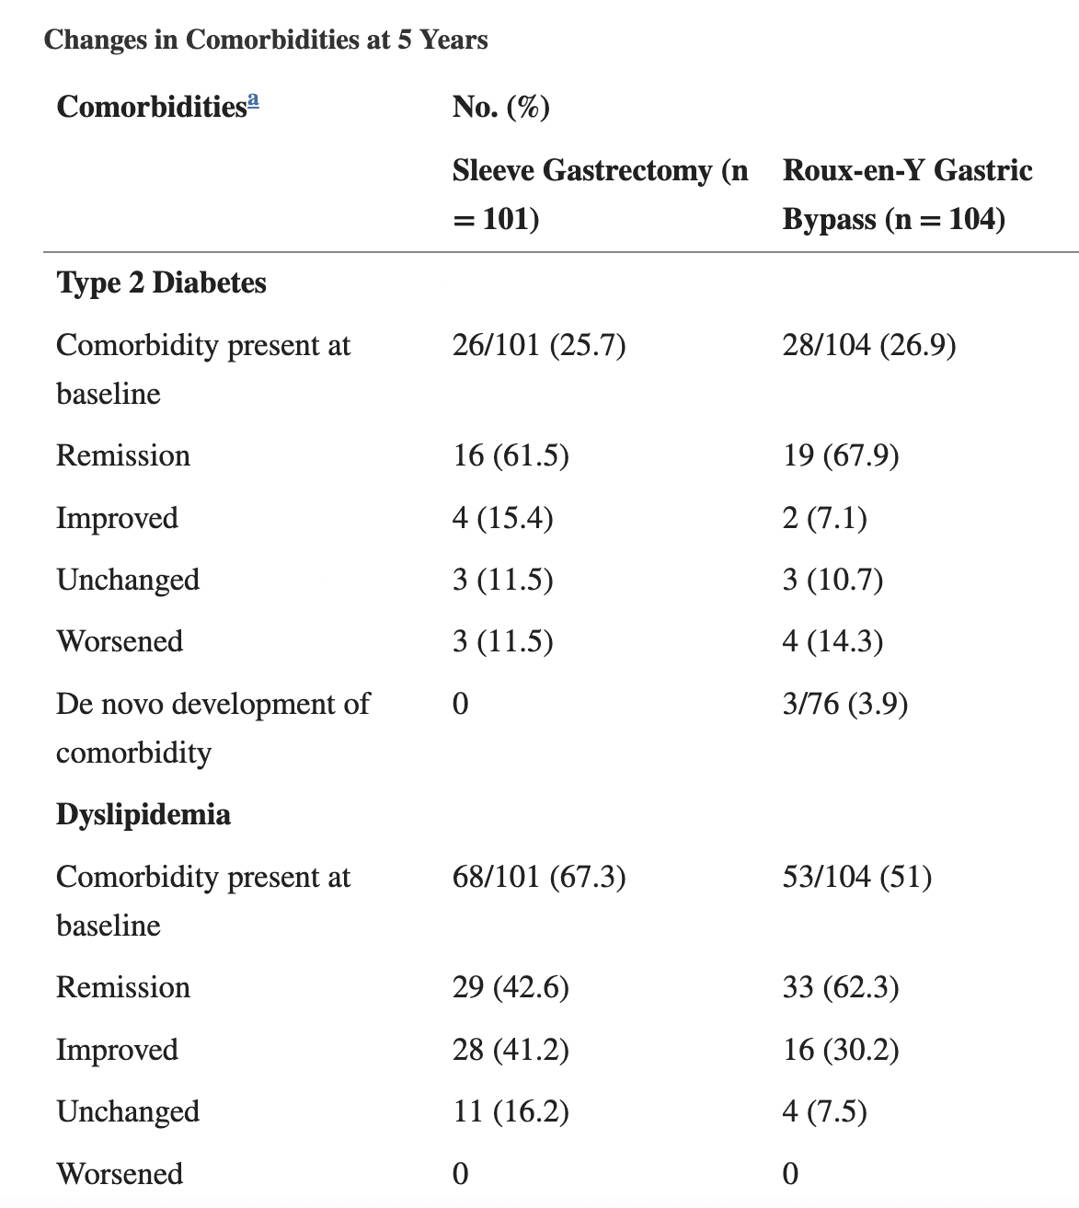
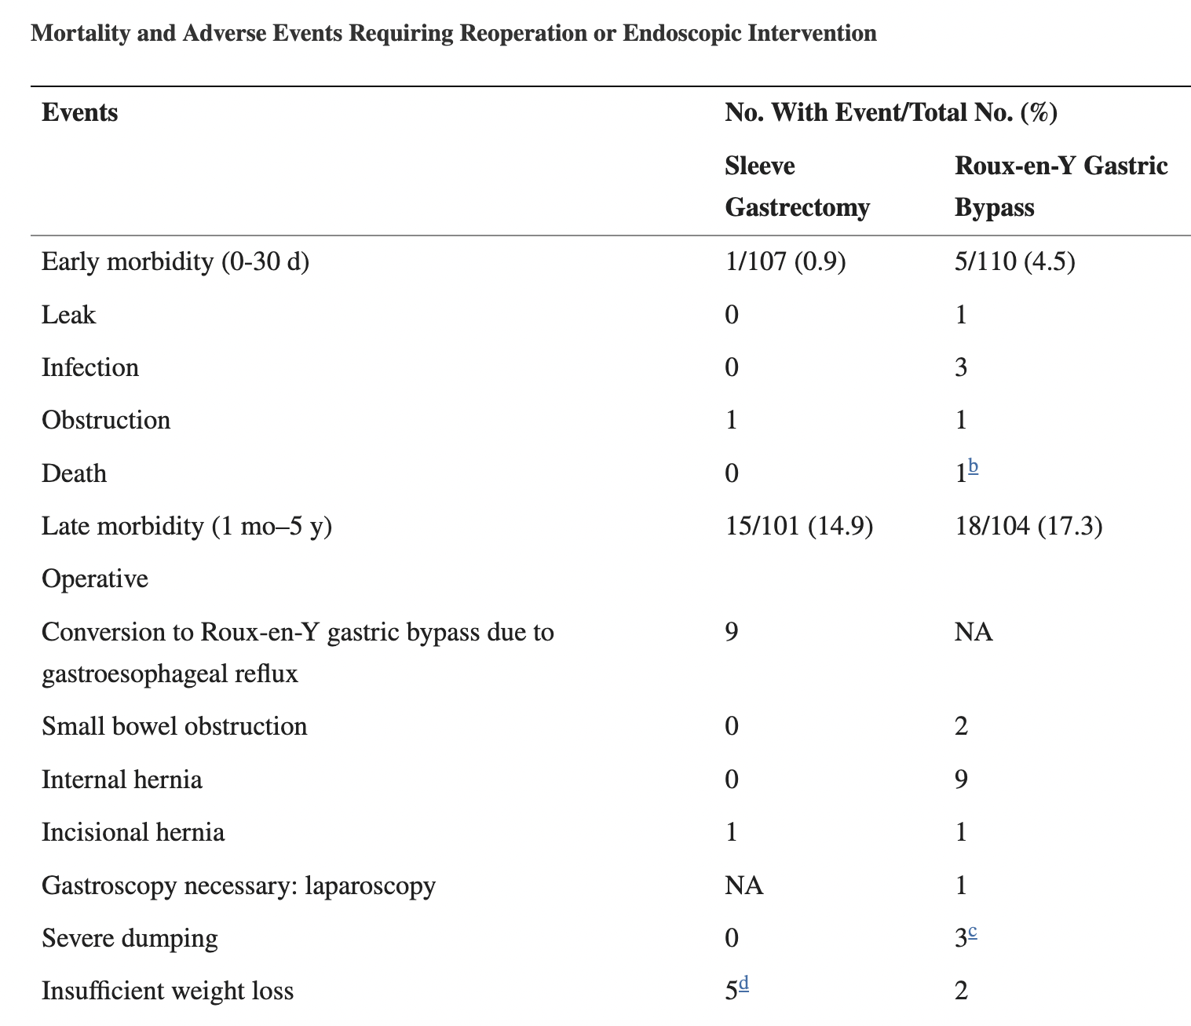
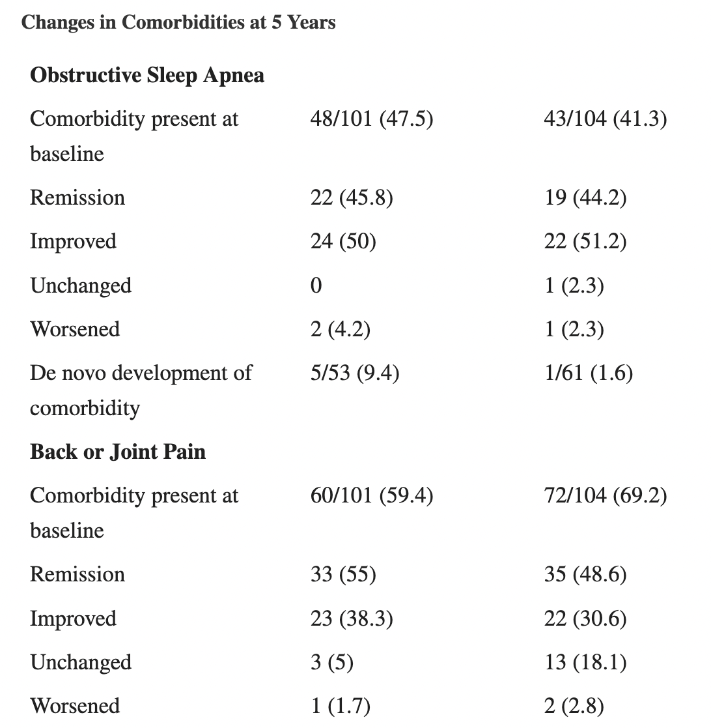
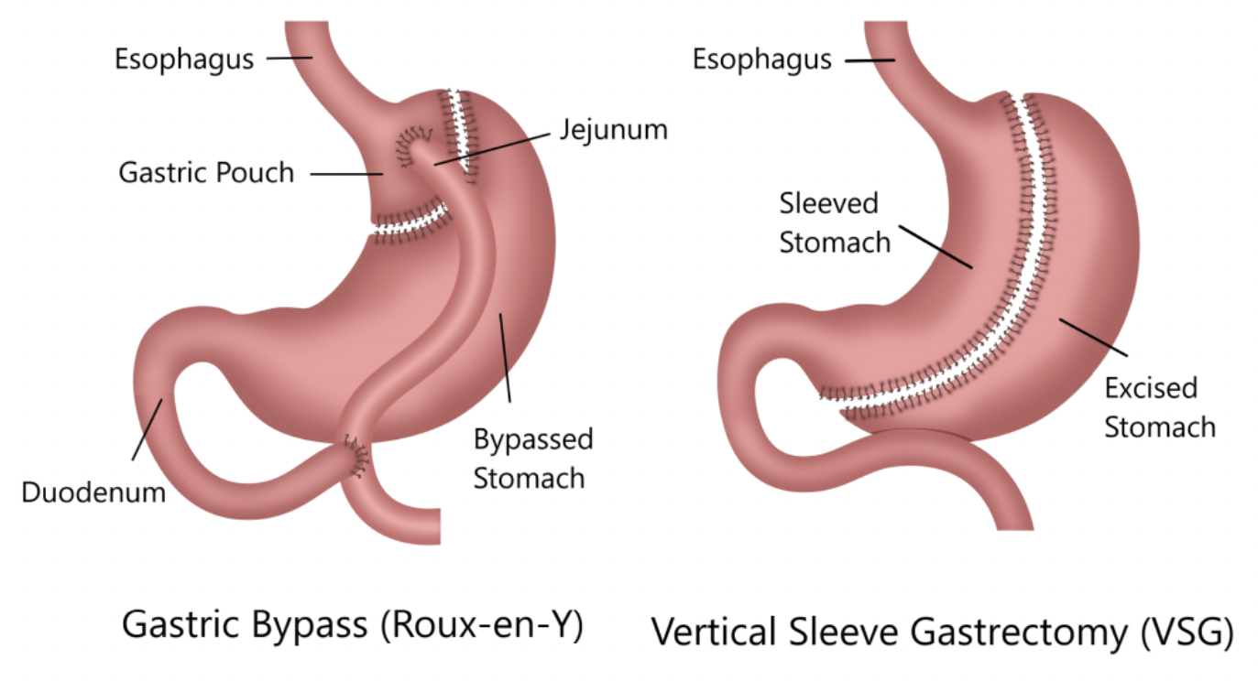
SLEEVE AND WL

Slide 5
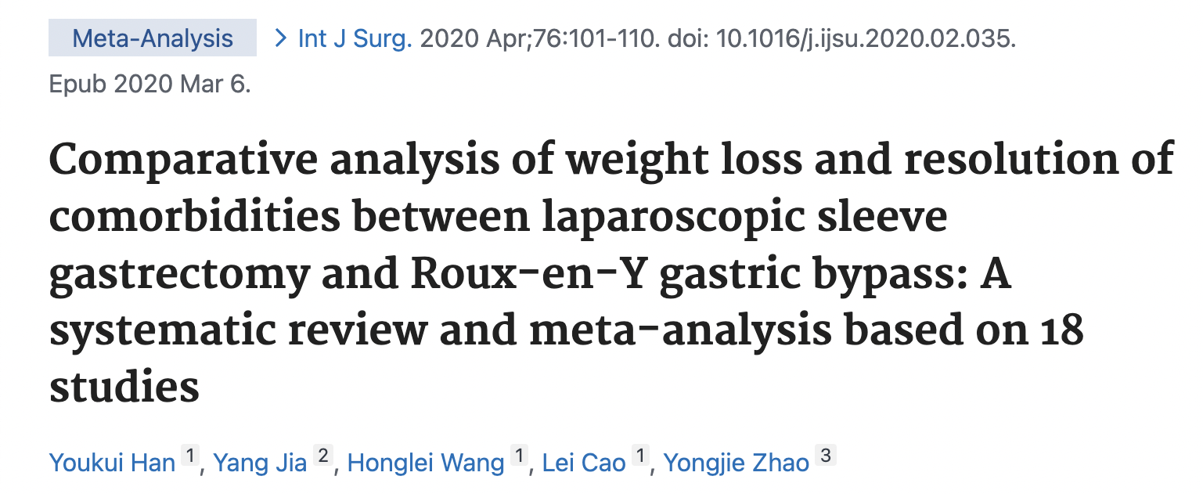
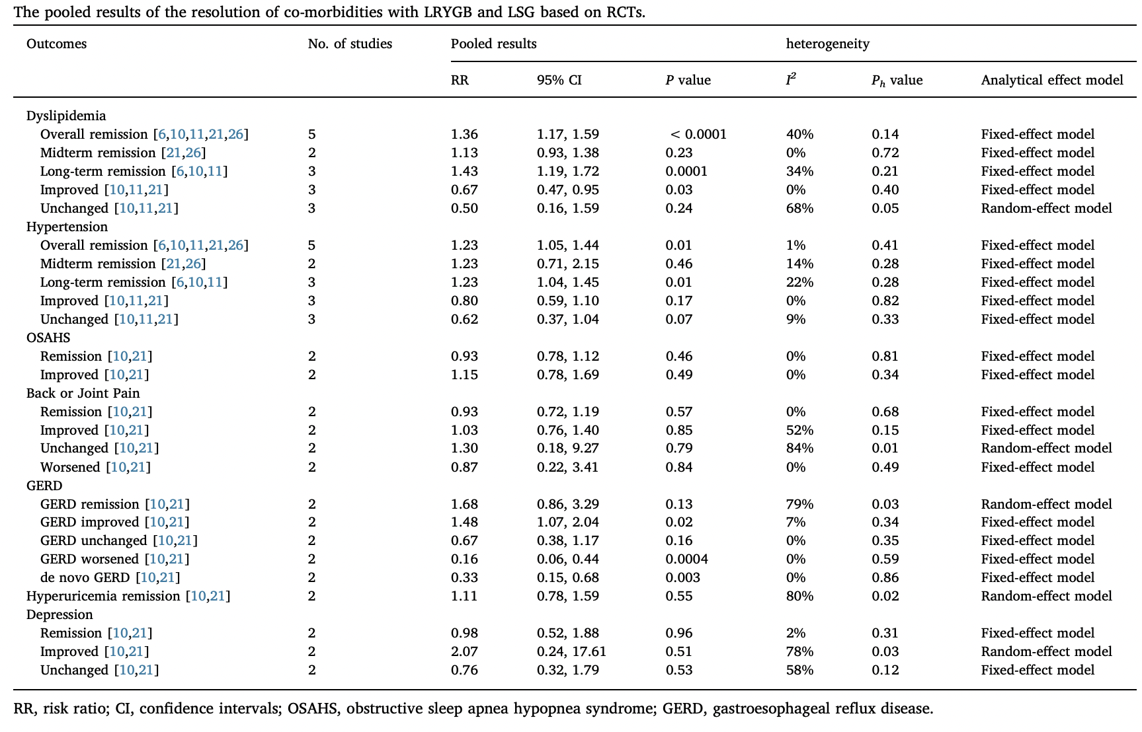
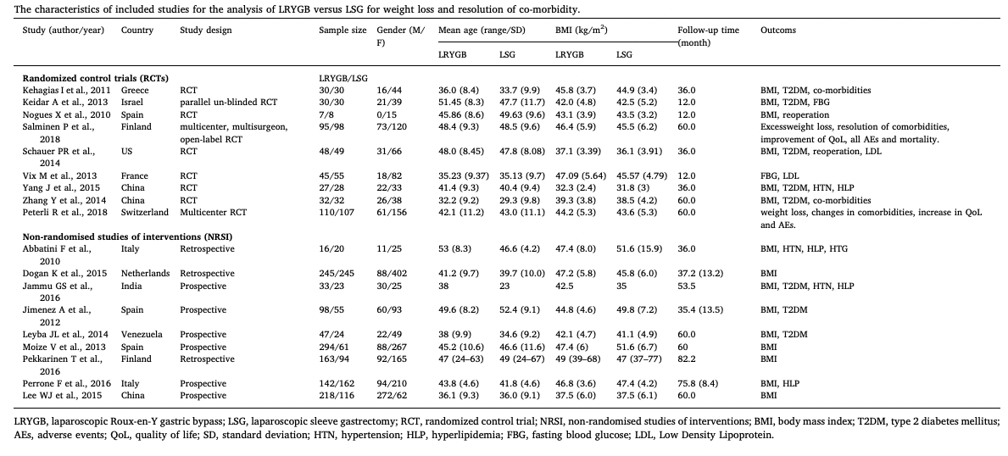
SLEEVE AND WL
Sleeve | Comorbid remission | Bypass
 | EWL
 | T2DM
 | Gastroesophageal reflux
 | dyslipidemia
 | Hypertension

Slide 6
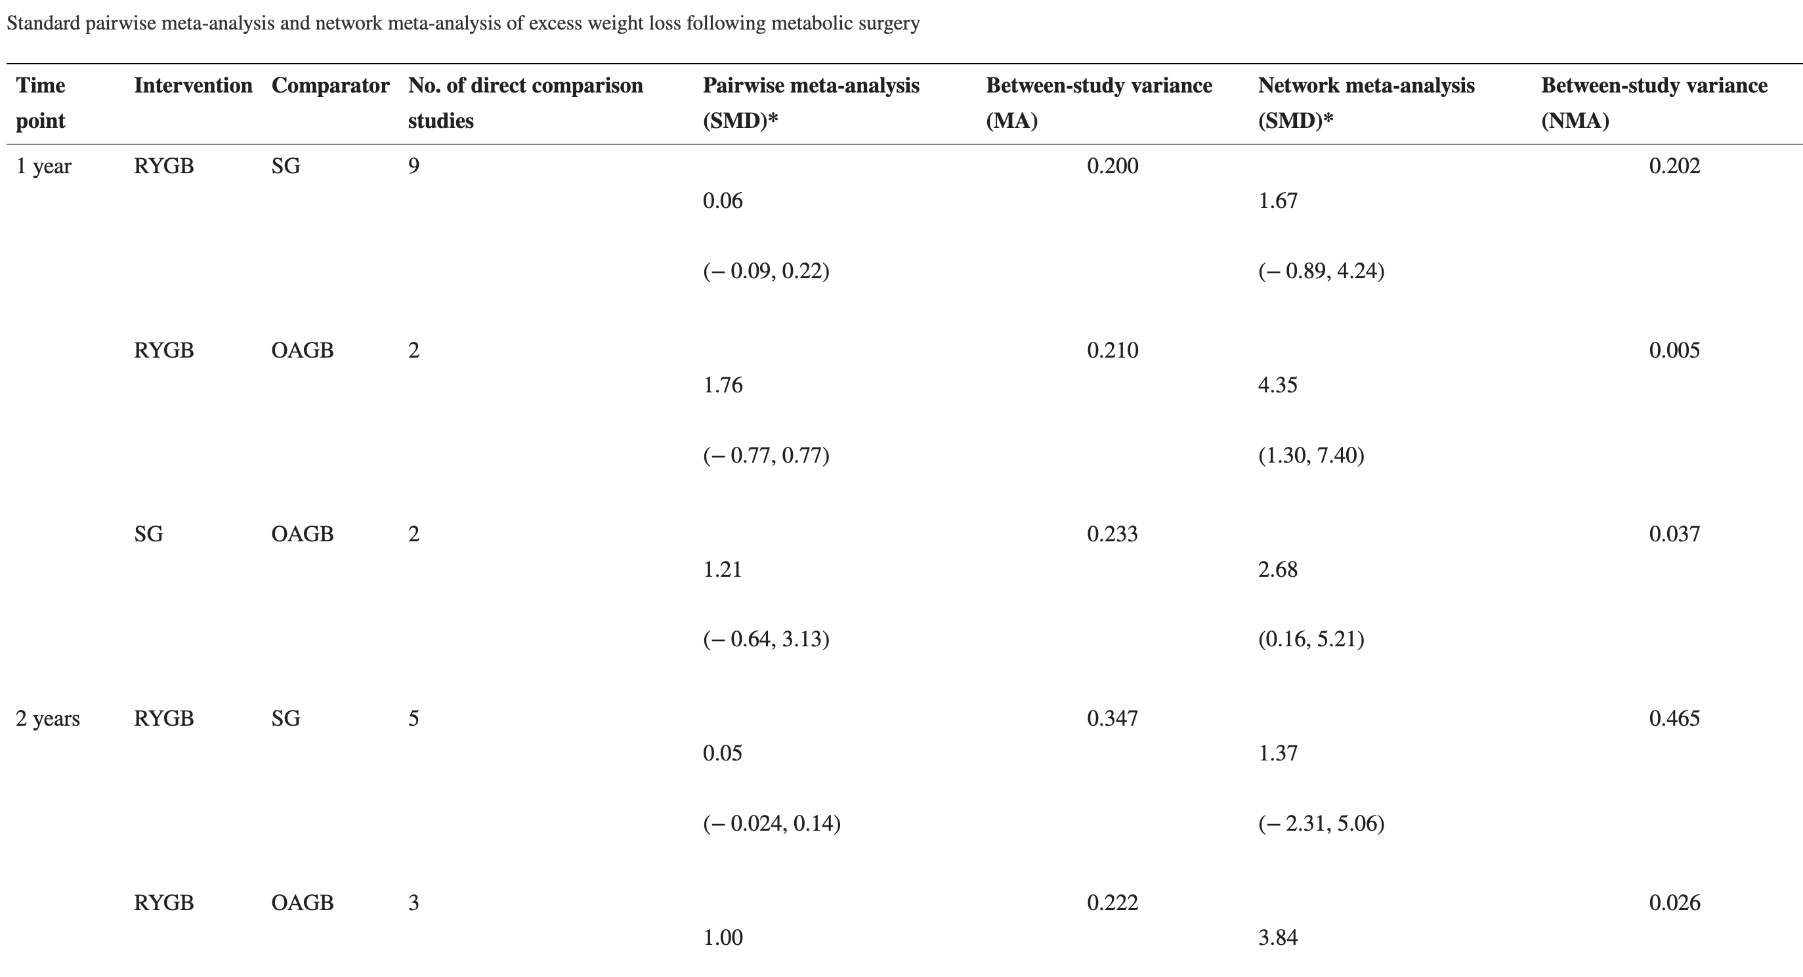
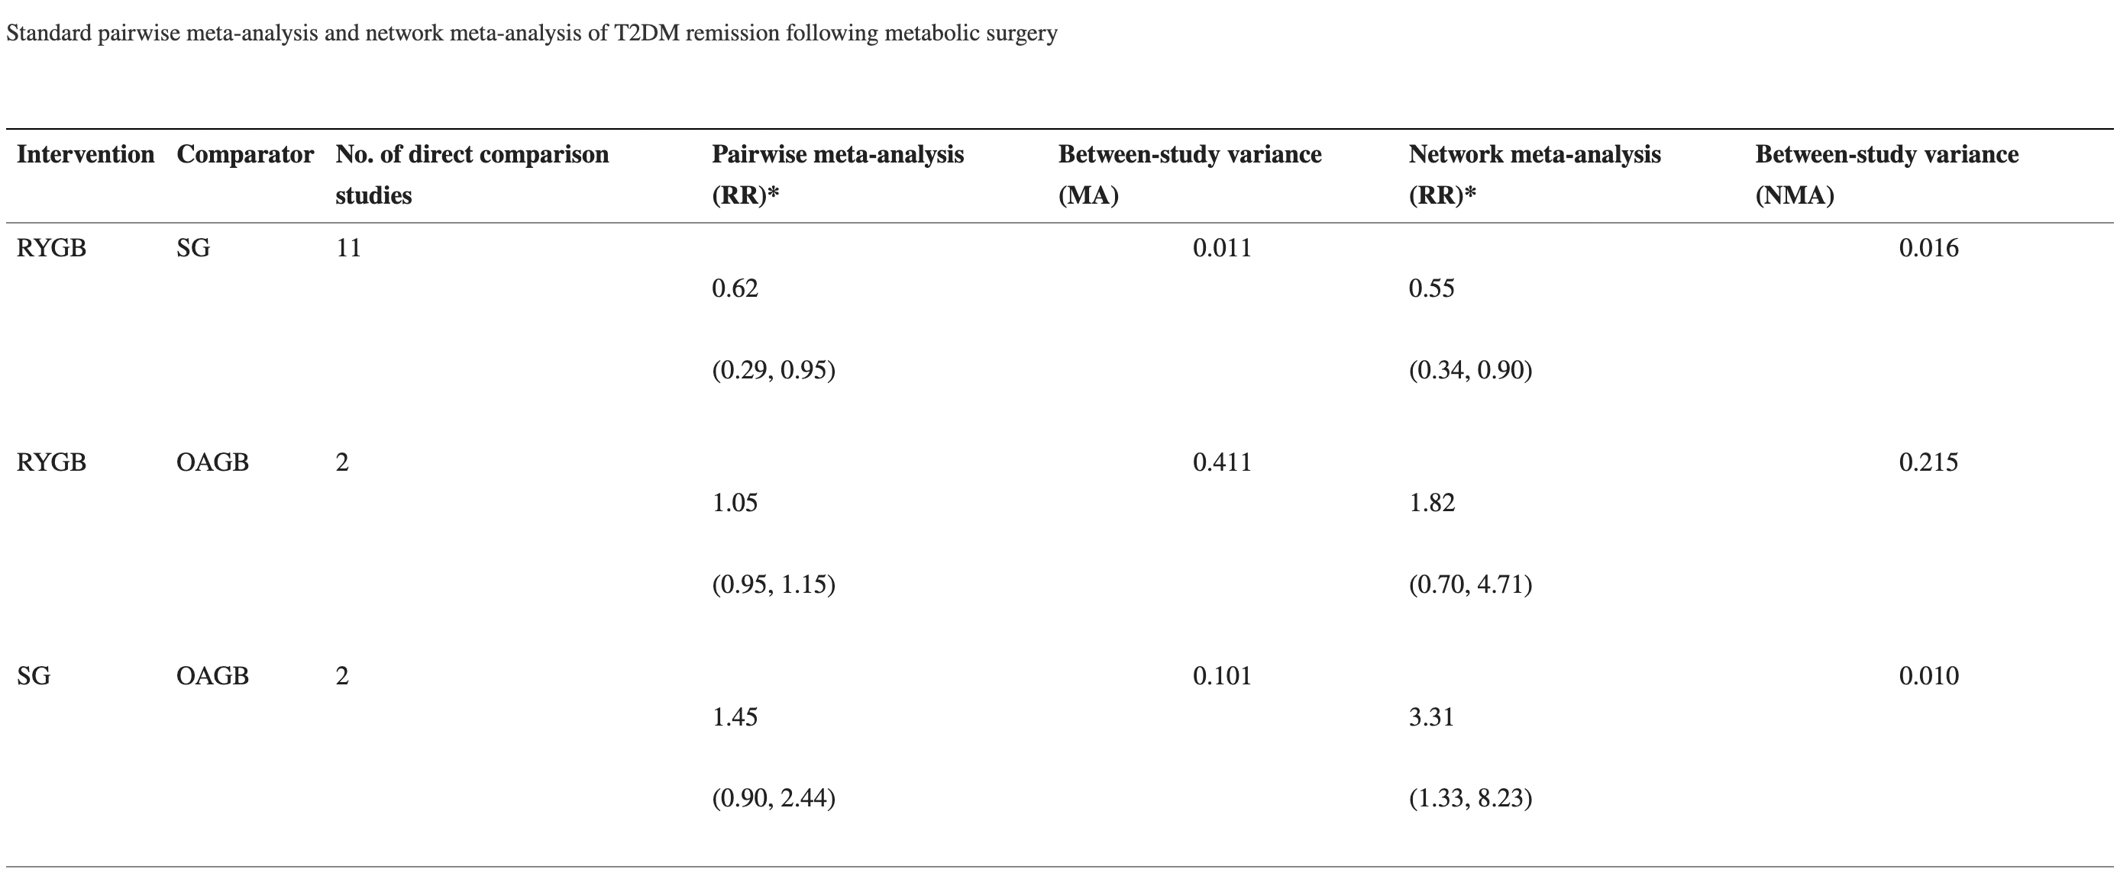
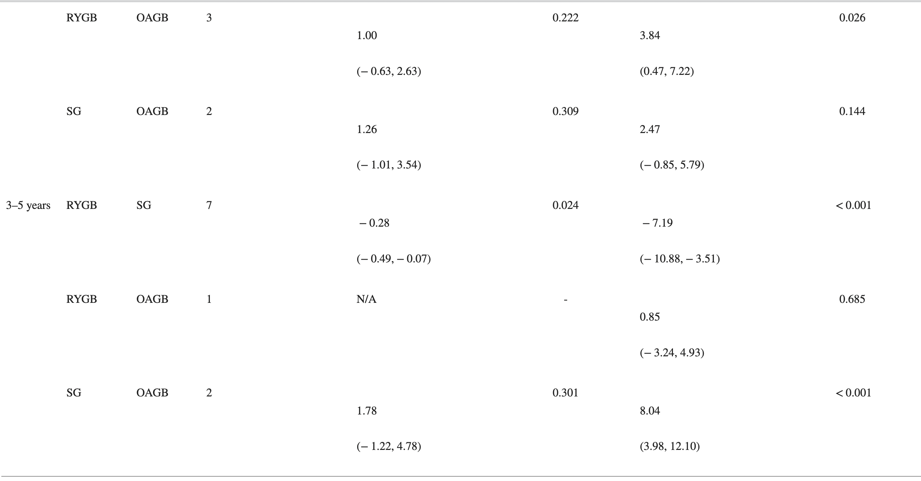
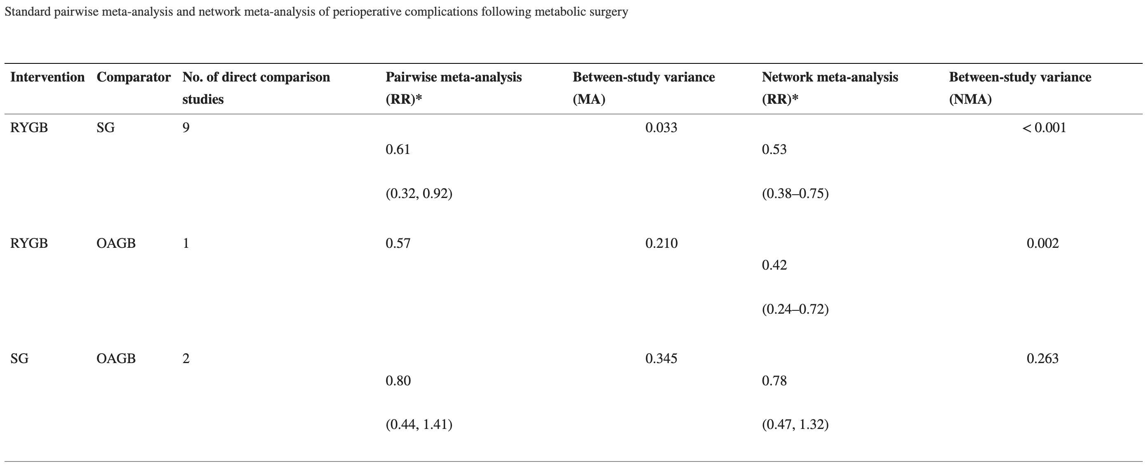
SLEEVE AND WL
Remission T2DM
>OAGB and RYGB
Perioperative complications
> RYGB
SG = OAGB
EWL at 1 year >OAGB. RYGB=SL
EWL at 3-5 years >OAGB e RYGB <SL

Slide 7
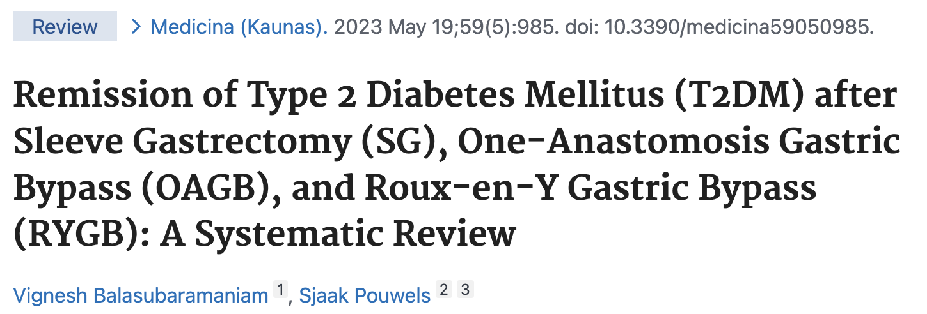
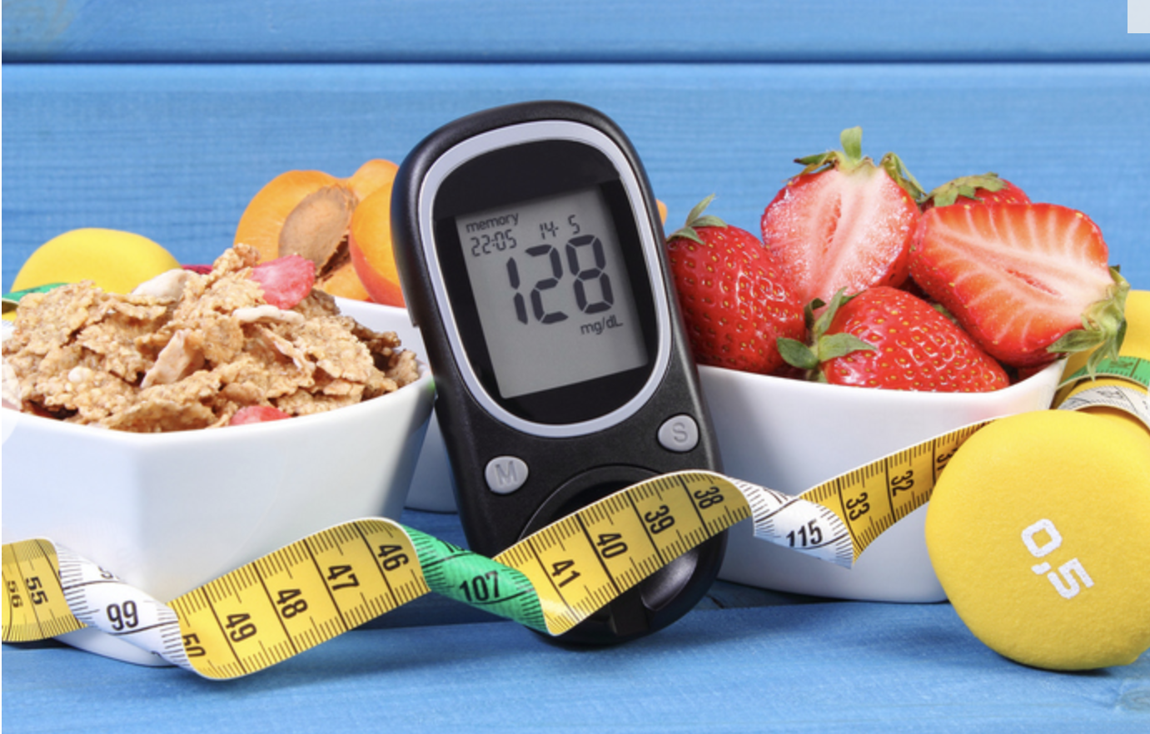
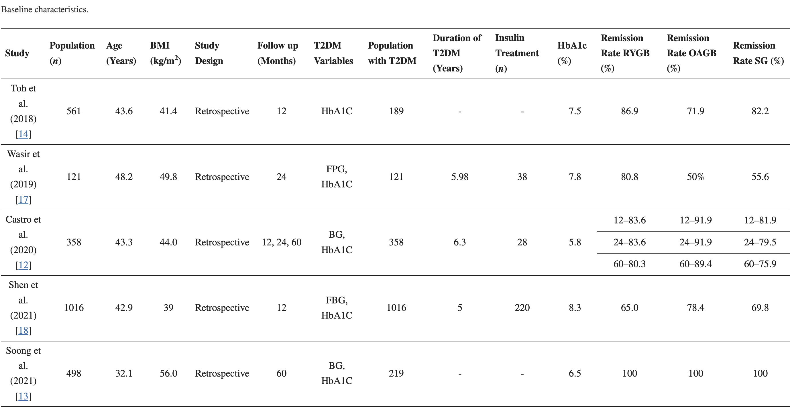
SLEEVE AND DIABETES

Slide 8
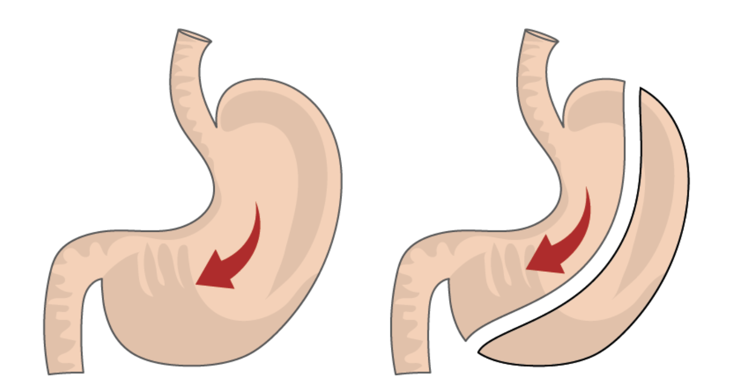
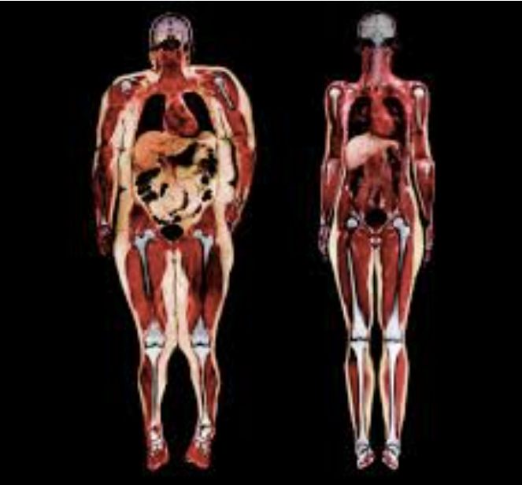
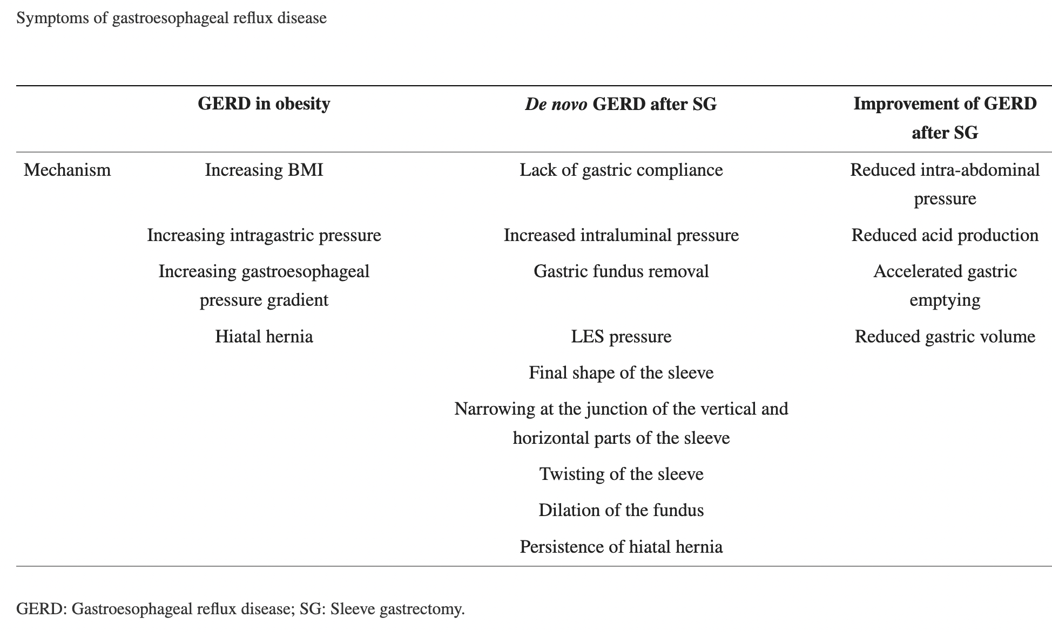
SLEEVE AND GASTROESOPHAGEAL REFLUX
Gerd 40-70%
HH. 20-53%
Gerd 9-42%
BEFORE….
AFTER….
Notes:
Complessivamente, la prevalenza di GERD è valutata tra il 9 e il 42% nella popolazione complessiva [2,3]. Negli obesi, la prevalenza di GERD varia tra il 40 e il 70% con una prevalenza di ernia iatale (HH) tra il 20 e il 53% [4,5]. In effetti, la maggior parte degli studi supporta un'associazione sostanziale tra sovrappeso o obesità e GERD o HH. L'obesità addominale aumenta la pressione intragastrica e interferisce con la competenza dello sfintere esofageo inferiore
La tabella riassume i meccanismi coinvolti nel de novoGERD dopo un SG. Alcuni casi sono causati dalla trasformazione del grande volume gastrico in un tubulo lungo e stretto. Ciò implica una mancanza di compliance gastrica, con un aumento della pressione endoluminale che correla inversamente con il diametro del tubo gastrico e aumenta quando il piloro è chiuso. Altri fattori sono correlati allo smantellamento dei meccanismi anatomici antireflusso, inclusa la rottura dell'angolo di Hiss e la resezione delle fibre della fionda nella parte distale dello sfintere inferiore, che si traduce in una bassa pressione dello sfintere esofageo. Anche la forma finale della manica gioca un ruolo in quanto può favorire GERD e rigurgito quando è a forma di imbuto. Gli errori tecnici includono il restringimento alla giunzione tra le parti verticale e orizzontale della manica, la torsione della manica, stenosi anatomiche e persistenza del fondo gastrico e/o un ernia iatale che non è stato diagnosticato prima dell'intervento chirurgico. Il ruolo dell'antro gastrico non è stato completamente chiarito, ma si ritiene che un'ampia resezione dell'antro possa compromettere lo svuotamento gastrico e favorire la MRGE.
Quattro principi fondamentali sembrano spiegare il miglioramento della GERD dopo una SG, la diminuzione della pressione intra-addominale dovuta alla perdita di peso, la ridotta produzione di acido correlata alla resezione del fondo gastrico che produce acido, l'accelerazione dello svuotamento gastrico e la riduzione del volume gastrico. Tutto ciò contribuisce alla diminuzione del reflusso gastrico che presumibilmente causa i sintomi della MRGE.

Slide 9
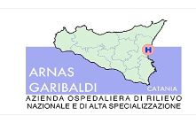
IL NOSTRO STUDIO
AGE ( mean ± DS) | 41
FEMALE, n (%) | 95 (64,63%)
BMI ( mean ± DS) | 43,2 Kg/m²
COMORBIDITIES, n (%)
DMT2 | 26%
HYPERTENSION | 32%
OSAS | 22%
123 PAZIENTI SOTTOPOSTI A LSG
2011-2013
FOLLOW – UP A 3/8/10 ANNI

Slide 10
ENDPOINT PRIMARIO
Andamento del peso a T3, T8, T 10
Weight regain and insufficient weight loss
ENDPOINT SECONDARI
Remissione delle comorbidità
Carenze nutrizionali e GERD
Quality of Life e Food Tolerance

Slide 11
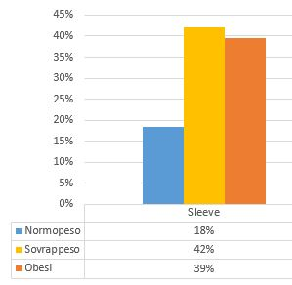
Weight Loss
Categorie di peso a T 10

Slide 12
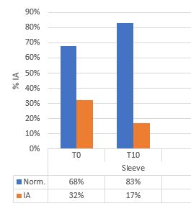
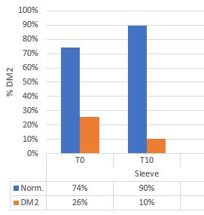
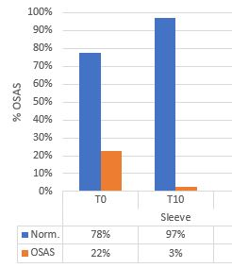
Remissione delle comorbidità

Slide 13
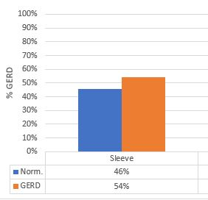
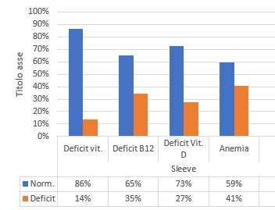
Insorgenza di complicanze a lungo termine

Slide 14
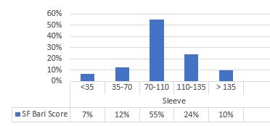
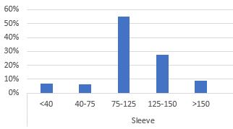
Food tolerance (FT) & Quality of Life (QoL)
SF - BARI
SF – BARI QOL
Risposta | Risultato SF-BARI | Punteggio SF-BARI QOL
Eccellente | ≥ 135 | ≥ 150
Molto bene | da 110 a <135 | da 125 a <150
Bene | da 70 a <110 | da 75 a <125
Giusto | da 35 a <70 | da 40 a <75
Non ottimale | <35 | <40

Slide 15
TAKE HOME MESSAGE
La Sleeve Gastrectomy garantisce una perdita di peso ed una remissione delle comorbidità significativa a 10 anni. Tuttavia una percentuale di pazienti va incontro a ripresa di peso e comparsa di reflusso gastro-esofageo de novo.

Slide 16
Grazie

